Slide 1
Основи здоров’я
2 клас
Донець Ю.І
КЗ “Канівська загальноосвітня санаторна школа- інтернат І-ІІІ ступенів
Черкаської обласної ради”

Slide 2
Здоров’я і хвороби.
Профілактика захворювань.

Slide 3
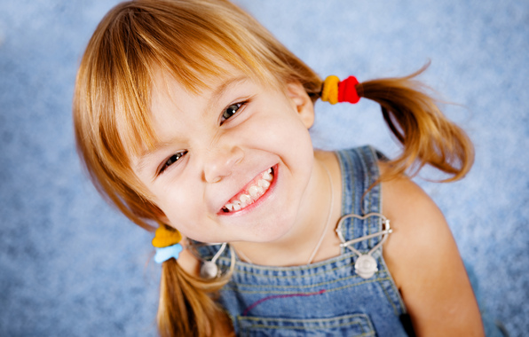
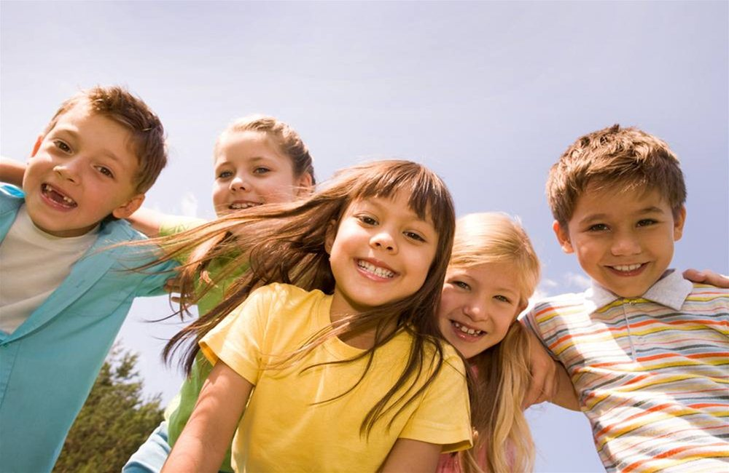
Хто здоровий, той сміється
Все йому в житті вдається
Він долає всі вершини
Це ж чудово для людини.

Slide 4
Інтерактивна вправа
«Відкритий мікрофон»
Кожен починає висловлювання
Готуючись до уроку,
я дізнався про…
Після домашнього завдання я можу пояснити…

Slide 5
Інтерактивна вправа
« Берег сподівань і звершень»
Берег сподівань
Берег звершень

Slide 6
Гра “Шифрувальник”
(вилуч назви квітів)
ЗДОРОМАКВОМУ ВСТРОЯНДАЕ ЗДОРОЛІЛІЯВО

Slide 7
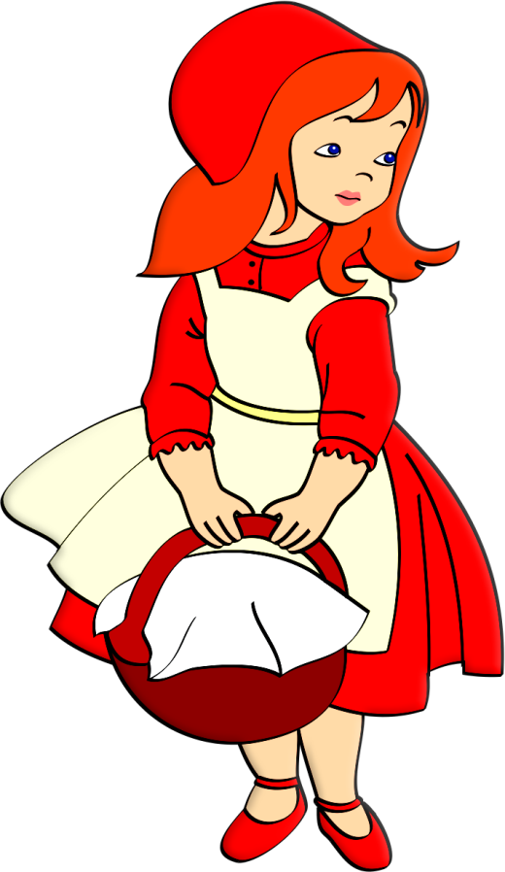
Девіз уроку
ЗДОРОВОМУ ВСЕ ЗДОРОВО
Єдиний шлях ,
який веде
до знань –
це діяльність.

Slide 8
“Асоціативний кущ”
ХОРОШИЙ АПЕТИТ
Цікаво вчитися
БАЖАННЯ СПІЛКУВАТИСЯ
Здоров’я
ГАРНИЙ НАСТРІЙ
ГАРНИЙ СОН

Slide 9
“Асоціативний кущ”
ТЕМПЕРАТУРА
СЛАБКІСТЬ
ХВОРОБА
БІЛЬ
ВДСУТНІСТЬ АПЕТИТУ

Slide 10
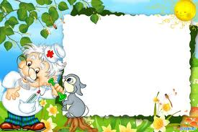
СЛОВНИЧОК
лікаря АЙБОЛИТА
ХВОРОБА- це порушення діяльності органів
і систем
в організмі людини

Slide 11
Правила роботи в групі
Цінувати час
Говорити по черзі
Говорити від свого імені
Бути позитивним

Slide 12
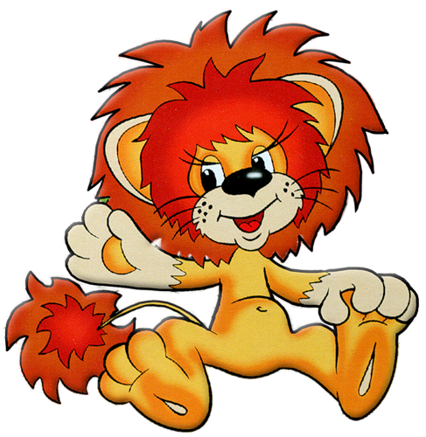
Для дослідження
потрібно:
1 л
доброзичливості
1 склянка
поваги
1 м
бажання
1 кг активності

Slide 13
Об’єднання в групи за висловом “Ти здоров’я бережи”
І група “Ти”- досліджує, що повинна робити людина, щоб бути здоровою?
ІІ група - “ Здоров’я”
Складає словесний портрет учениці 2 класу, що піклується про своє здоровя.
ІІІ група – “ Бережи”
Досліджує значення прислів’я “ Здоровим будеш – усе здобудеш”

Slide 14
РУХАНКА “ХЕНДБОЛ”

Slide 15
Інтерактивна вправа
« Берег сподівань і звершень»
Берег сподівань
Берег звершень

Slide 16
Гра « ЗАМОЧОК»
НЕ ХВОРІЙТЕ
НІКОЛИ!

Slide 17
Дякую за урок!

